Slide 1
IRB (Interactive Ruby Shell)
IRB permet d’écrire et d’interpréter du Ruby à la volée, sans avoir à enregistrer un fichier et l’exécuter ensuite.
Interactive Ruby ou irb est un intérpréteur de commandes qui permet d'exécuter des commandes Ruby de manière interactive. Il peut être utilisé pour tester le langage. Il est fourni avec la version officielle de Ruby. Une version existe également sur le Web.

Slide 2
Usage
Lors de l'exécution de IRB, les invites sont affichées comme suit (diapo suivante).
Ensuite, entrez l'expression Ruby. Une entrée est exécutée quand la syntaxe est complète.
Pour quiter IRB, il suffit d'entrer exit.

Slide 3
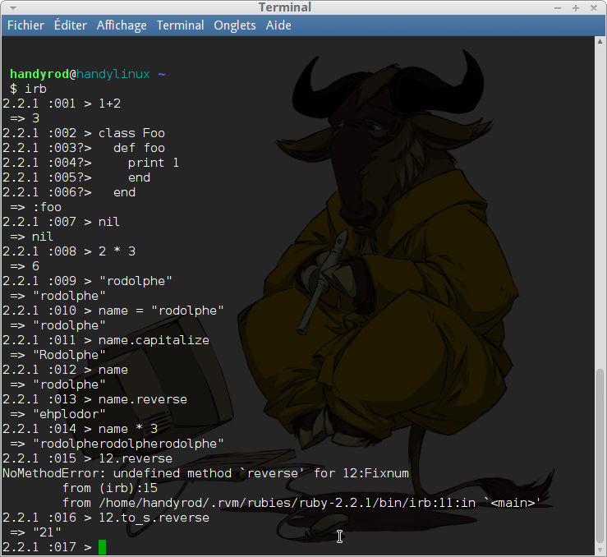

Slide 4
Il est très facile d'utiliser IRB comme une vulgaire calculatrice
irb(main):003:0> 3+2
=> 5
irb(main):004:0> 3*2
=> 6
Symbole Effet
+ addition
- soustraction
* multiplication
/ division
** à la puissance de (exposant
% modulo (le reste d'une division)
irb(main):006:0> Math.sqrt(9)
=> 3.0
(Math.sqrt() pour la racine carré)
Math est ce qu’on appelle en Ruby, un module.

Slide 5
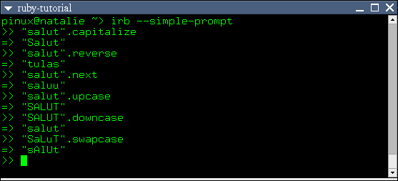
Chaîne de caractères
Les mots ou blocs de texte sont identifier par le
terme chaîne de caractère (« String »)

Slide 6
Types de données et leur classes
Type de données | Classe associée
Nombre entier | Integer
Nombre décimal | Float
texte | String
Source : http://ruby-doc.org/docs/beginner-fr/xhtml/index.html

Slide 7
Classes et quelques méthodes
Classe | Quelques méthodes
Integer | +, -, /, *, %, **
Float | +, -, /, *, %, **
String | capitalize, reverse, length, upcase, +, *
Source : http://ruby-doc.org/docs/beginner-fr/xhtml/index.html

Slide 8
Méthodes de conversions entre classes
Méthode | Conversion
String#to_i
String#to_f
Float#to_i
Float#to_s
Integer#to_f
Integer#to_s
D'un(e) | Vers un(e)
Chaîne de caractère | Entier
Chaîne de caractère | Flottant
Flottant | Entier
Flottant | Chaîne de caractère
Entier | Flottant
Entier | Chaîne de caractère
Source : http://ruby-doc.org/docs/beginner-fr/xhtml/index.html

Slide 9
Les variables
Ruby vous permet d'utiliser des variables pour associer des noms à des objets particuliers.
Exemple :
nom = « Toto el Montoso »
Imaginez-vous Ruby fabriquant deux tableaux. Un contenant les objets, et un autre contenant les noms qui leurs sont associés. Ensuite, imaginez-vous Ruby dessinant une flèche de ville à "Toronto".
Attention, les noms de variables doivent toujours commencer par une minuscule !

Slide 10
Liens pour découvrir et aller plus loin…..
http://ruby-doc.org/docs/beginner-fr/xhtml/pr01.html
https://www.ruby-lang.org/fr/documentation/quickstart/
http://rubykoans.com/
http://www.tutorialspoint.com/ruby/interactive_ruby.htm
http://ruby-doc.org/stdlib-2.2.2/libdoc/irb/rdoc/index.html

Slide 11
Conclusion
IRB, est indispensable je pense pour commencer à apprendre le langage de Ruby.
Il permet de tester des méthodes lorsque on écrit un programme pour vérifier les résultats et les fonctionnements du code.

